Slide 1
Quickstarter
- A Decentralized Crowd-Funding
Protocol
by Clément SAUNIER
Alexandre SCHAFFNER
Maxime Noël
Mickaël Riess
Notes:
3min pour pitcher, 2min pour une démo

Slide 2
Contexte
Hackaton Epitech X PoC X Starton:
From Web 2.0 to Web 3.0
Notes:
Pour ce Hackathon avec le sujet web2 to web3 on a choisi de porter les valeurs du crowd-funding dans le champs des possibles du web3 car on s’est aperçu qu’ils avait quelques problèles.
NEXT

Slide 3




Notre portée: le crowdfunding

Slide 4
Quelques chiffres
$17.2 milliards
+33.7%
6,455,080
$300 milliards
Notes:
$17.2 milliards: Nombre de dollars générés annuellement par crowdfunding en Amérique du Nord
+33.7%: Croissance des fonds levés en 2020 par rapport à 2019
6,455,080: Nombre de campagnes de crowdfunding à travers le monde en 2020
$300 milliards: Estimation du poids du marché du crowdfunding d’ici 2030

Slide 5
Problèmes
⚠️ Peu de contreparties
❌ Repose sur une personne / une organisation centralisée
❌ Pas de droit de gouvernance sur le projet
❌ Transparence limitée
❌ Besoin de confiance (arnaques, mauvaise gestion…)
Solutions
✅ Retours sur investissement
✅ Repose sur un réseau
✅ Droit de gouvernance
✅ Transparent par design
✅ Suppression des intermédiaires

Slide 6
Nous vous présentons

Slide 7
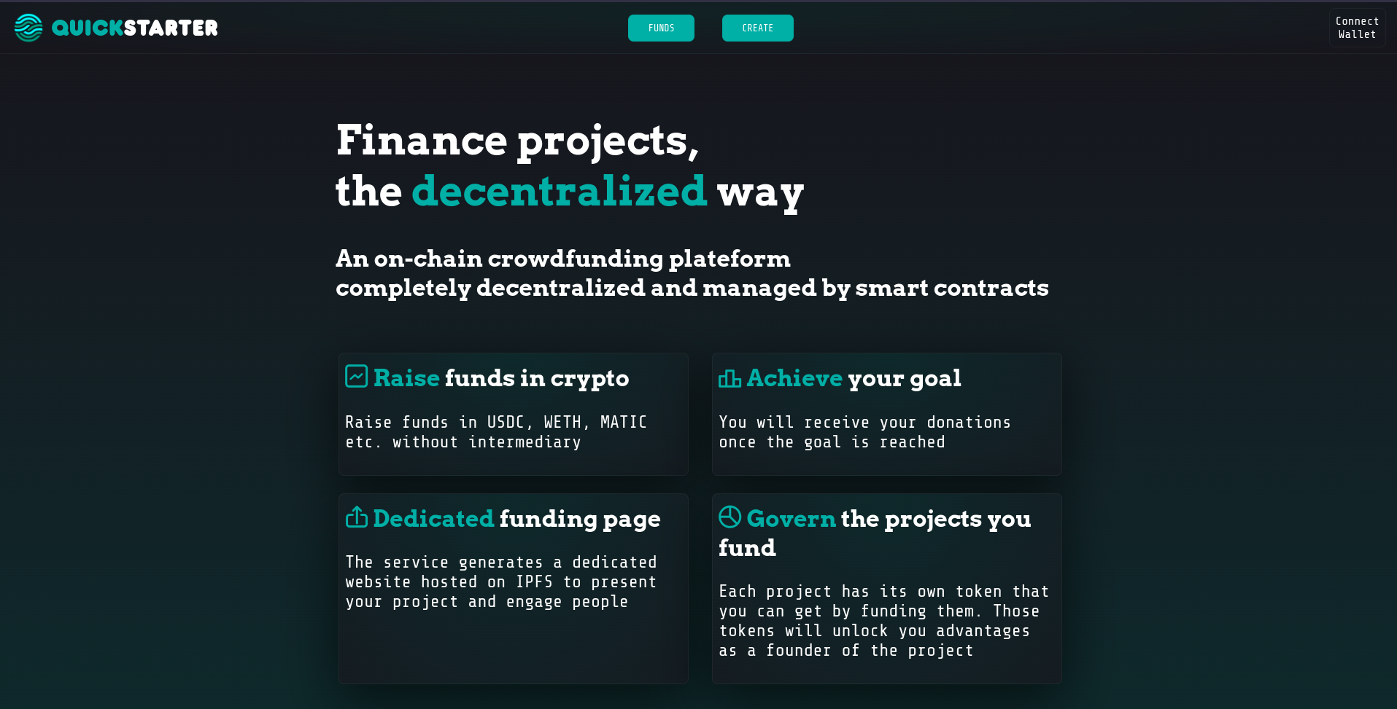

Slide 8
Overview
Lever des fonds pour un projet
Lister les projets financés et en cours de financement
Financer un projet
Participer à la gouvernance d’un projet
Les fonds d’un projet sont débloqués quand le goal de la campagne a été atteint.
Les investisseurs ont un droit de gouvernance sur les fonds.
Notes:
Les campagnes "tout ou rien" financées intégralement deux fois plus souvent que les campagnes "classiques”. Team-driven crowdfunding campaigns raise 38% more than solo campaigns.

Slide 9
Solution
IPFS
Founder
Metadata
interagit avec la DAO pour la réalisation du projet
mint
Founder
Projet#01
Goal: 50 000 USDC
Funded!
Projet DAO
Mint des
tokens de gouvernance
Fonds: 50 000 USDC
Investi
Investisseurs
propose, vote
Investisseurs

Slide 10
Cibles
Les 24-35 ans sont plus enclins à participer aux campagnes de crowdfunding
Les personnes de plus de 45 ans sont moins enclins à supporter des campagnes
ONG
Start-ups
Projets particuliers
Grandes Causes
Notes:
St

Slide 11



Démo et technique

Slide 12
Vers l’avenir
Implémentation de la Phase 2 : sQST et tQST
Intégration avec certains protocoles DeFi afin de maximiser les rendements de la trésorerie
Oeuvres caritatives Quickstarter, vers un avenir meilleur pour tous
Notes:
St

Slide 13
“Revenue Share” Model
Founder
Fixed rate allocation
“DAO”Treasury
Successful creation
raise
Fundraising
Treasury
Projet DAO
Goal: ???? USDC
claim share
Mint
Redistribute!
Mint
$DAOtoken
$QST
Investors
InvestorPortal
stake QST

Slide 14
Remerciements et liens
Statistiques crowndfunding 2020: https://www.fundera.com/resources/crowdfunding-statistics
Starton: https://www.starton.io/

